Slide 1



1차 팀 프로젝트
드론 비행
최적화 지역 분석
[ 4 조 ] | 김승환(조장) 장원근 김태일 도지훈 안성운 강나윤
스마트 국방 데이터 분석과정(한화에어로스페이스) 3기

Slide 2




1
프로젝트 목표
2
조원 소개 및 역할
CONTENTS
3
데이터 범위 & 조건
4
데이터 전처리
5
데이터 시각화
6
결 론
7
Q & A
[ 4 조]

Slide 3

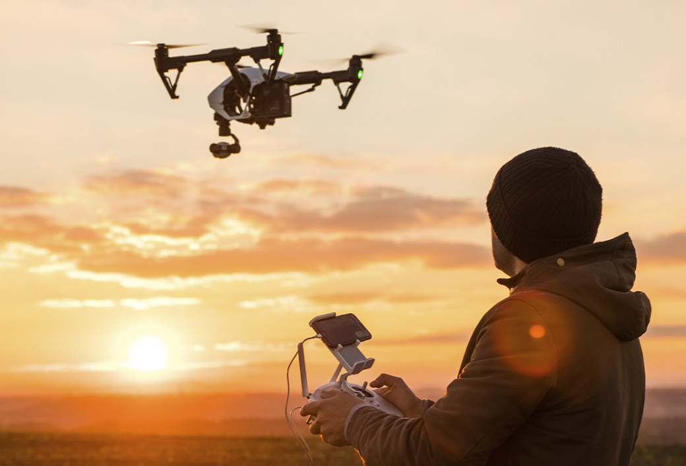

l Chapter 1 l
프로젝트 목적
“내가 원하는 때의 드론 비행하기 좋은 지역은 어디일까?”
취미나 래저 활동으로 드론 비행을 원하는 사용자가 원하는
기간에 비행하기 적합한 지역을 선정 할 수 있도록 기상정보와
지역정보를 분석하여 최적화 지역을 선정한다.
[ 4조 ]
1 / 12

Slide 4
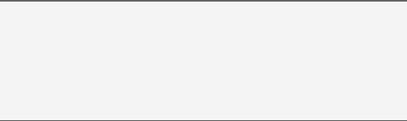



l Chapter 2 l
조원 소개 및 역할
l 데이터 수집 & 전처리 Part l
l 시각화 Part l
[ 조 장 ]
김 승 환
기상정보 크롤링 & 전처리
김 태 일
지도 시각화 및 전처리 코드 정리
장 원 근
지역정보 크롤링 & 전처리
도 지 훈
지도 마커 시각화 및 결과 그래프 도출
안 성 운
기상&지역정보 통합 및 전처리
강 나 윤
지도 및 그래프 시각화
[ 4조 ]
2 / 12

Slide 5

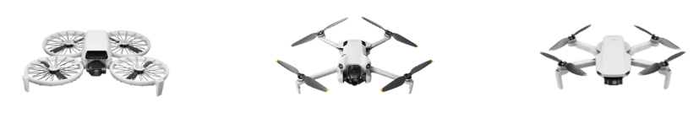
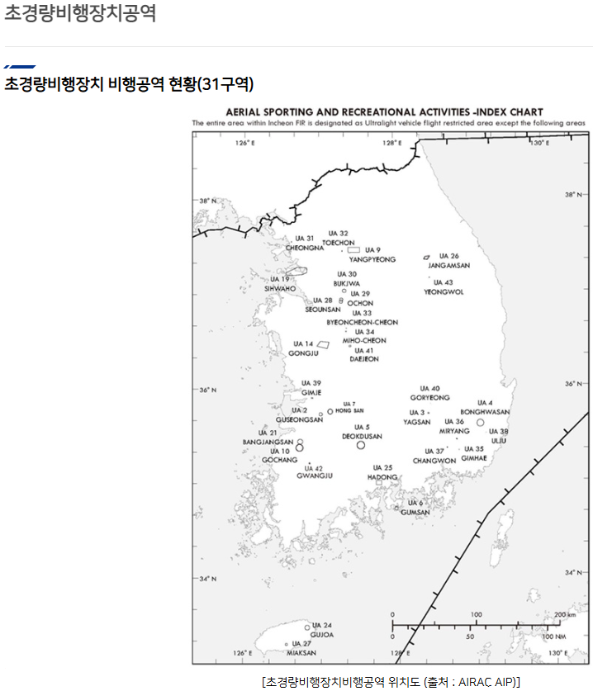
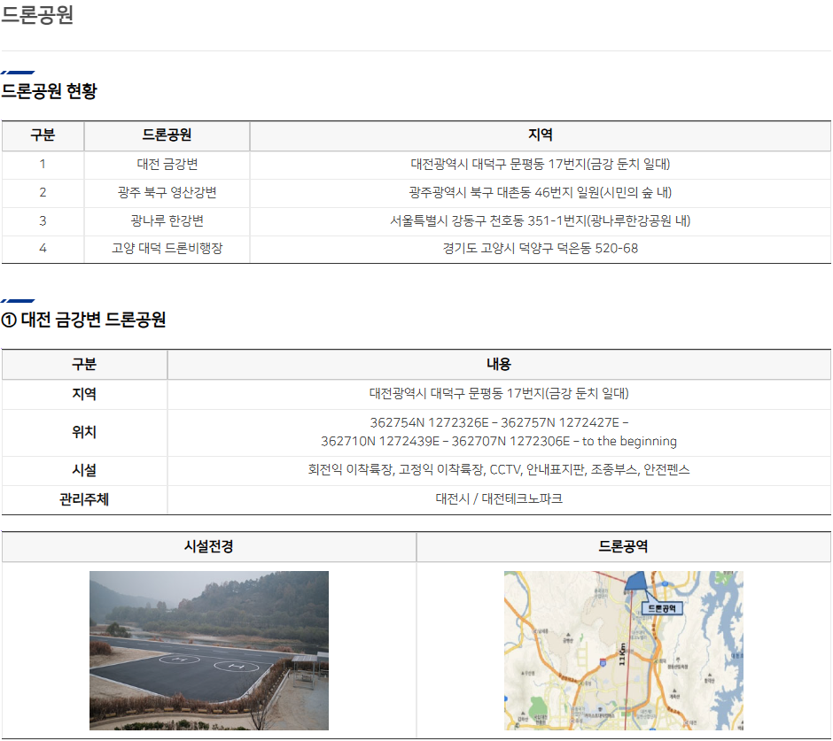
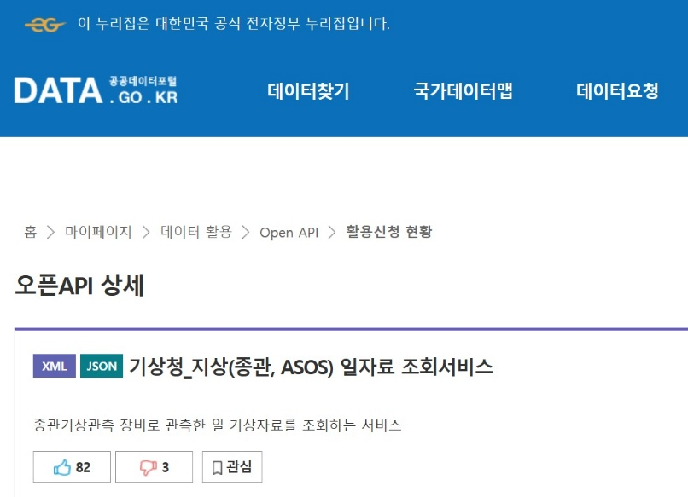
l Chapter 3 l
데이터 범위 및 조건
드론 모델
기상 조건
지역 범위
※ 출처 : https://www.data.go.kr/tcs/dss/selectApiDataDetailView.do?publicDataPk=15059093
※ 출처 : https://www.dji.com/kr/products/comparison-consumer-drones
※ 출처 : https://droneportal.or.kr/subList/22000000153
드론조종자격증 미보유자도 이용 가능한 드론
(중량 2kg 미만) 시제품 중 상위 5종 선정
선정한 드론의 사양 정보에 따라 기상 조건 선정
(2024년 연간 기상 데이터 활용)
드론정보포털에서 지정한 드론 공역 34개소
(초경량 비행장치 비행공역 + 드론 공원)
[ 4조 ]
3 / 12

Slide 6



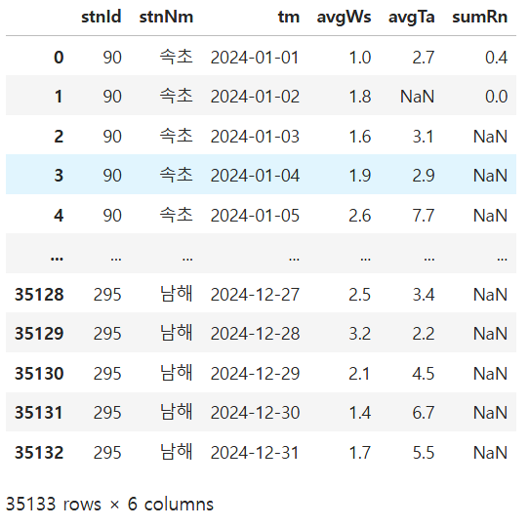
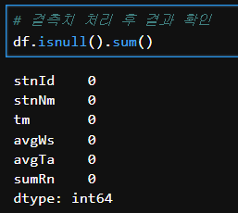
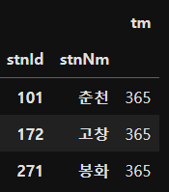
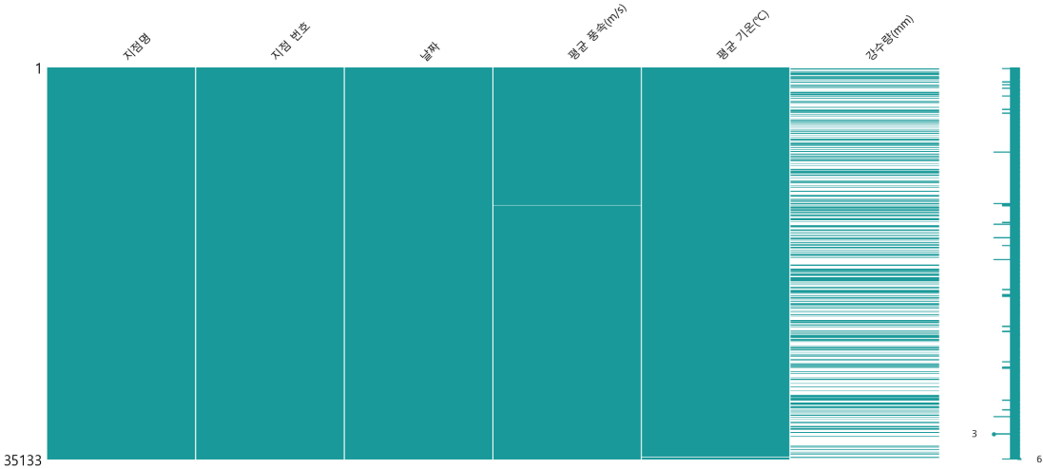
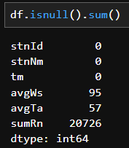
l Chapter 4 l
데이터 전처리 (기상데이터 전처리)
[ 누락 데이터 추가]
[ 결측치 시각화 ]
[ 컬럼별 결측치 수 ]
▶ 2024년 기상정보 크롤링
- 수집 데이터 기간 : 2024.01.01 ~ 12.31
- 수집 건수 : 35,133건
▶ 누락 데이터 추가 결측치 처리
- 누락 데이터 3건 추가
- 결측치 확인 (풍속 95건, 기온 57건, 강수량 20,726건)
▶ 결측치 처리
- 풍속, 기온은 전일 값으로 대체
- 강수량은 0으로 대체
[ 4조 ]
4 / 12

Slide 7
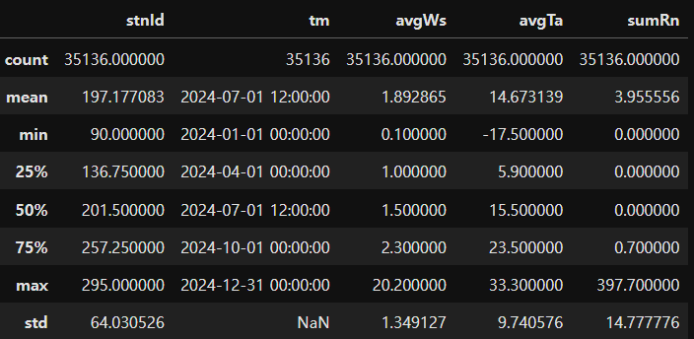
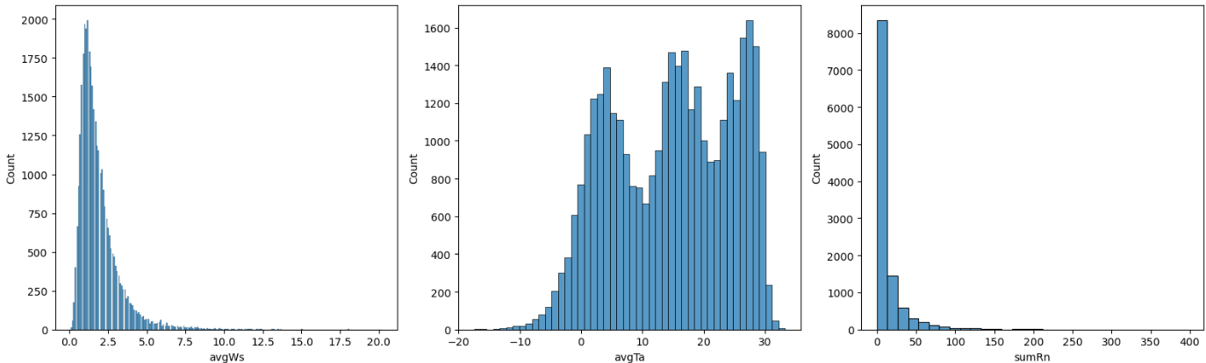
[ 기초 통계 ]
l Chapter 4 l
데이터 전처리
(기상데이터 EDA)
[ 히스토그램(도수 분포) ]
[ 4조 ]
5 / 12

Slide 8
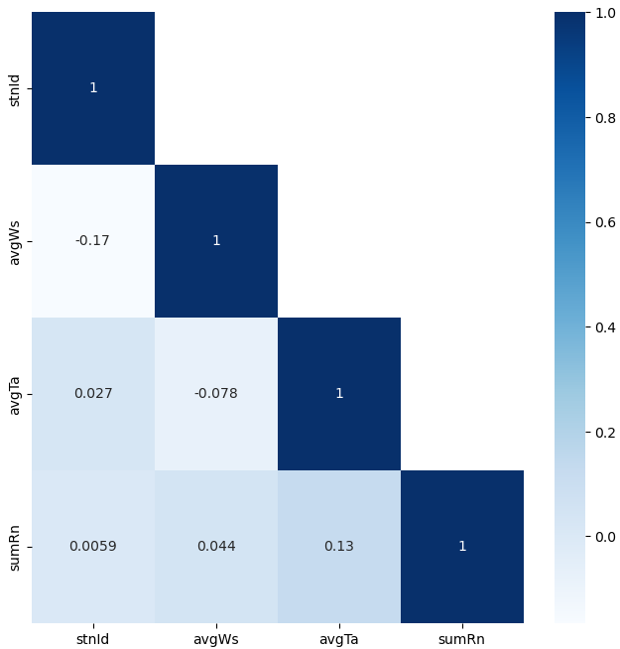
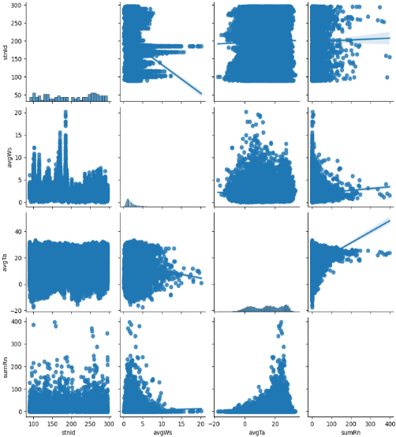
[ 페어 플롯 & 상관 관계 히트맵 ]
※ 각 특징(Feature) 간 관계성을 살펴보고자 확인
[ 결 론 ]
▶ 도수 분포가 정규분포를 따름
→ 데이터 신뢰도 확인
※ 자연관측 데이터는 정규분포에 따름
▶ 상관 계수 산출 결과 변수 간 선형 관계가
없음을 확인
→ 각각의 특징은 선형 독립
즉, 각 특징은 지표로서 활용 가능
[ 4조 ]
6 / 12

Slide 9
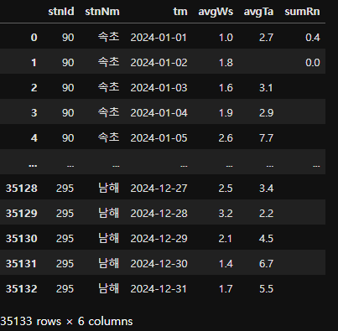
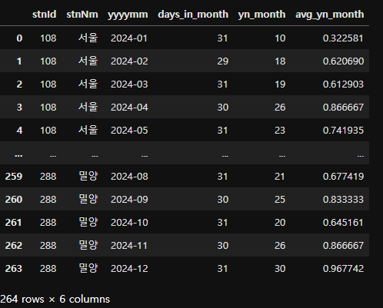
l Chapter 4 l
데이터 전처리 (Feature Engineering)
크롤링 직후 초기 데이터
전처리, 피처엔지니어링 후 최종 데이터
▶ Tm(시간) 변수에서 yyyymm(년월),
days_in_month(해당 월의 총 일수) 데이터 추출
▶ 각각 월별 기준, 일자 카운팅을 위한 컬럼
▶ Yn_month = 기상 지표(풍속, 기온,강수량)
만족하는 일자
▶ 즉, 월 별 비행 가능한 일자의 횟수
▶ Avg_yn_month : 월별 총 일자(days_in_month )에서
비행가능 일자 누적계(yn_month)를 나눈 수치
▶ 월별 평균치를 나타내는 지표
▶ 추후, 월별 top3 지정 지표로 사용
[ 4조 ]
7 / 12

Slide 10
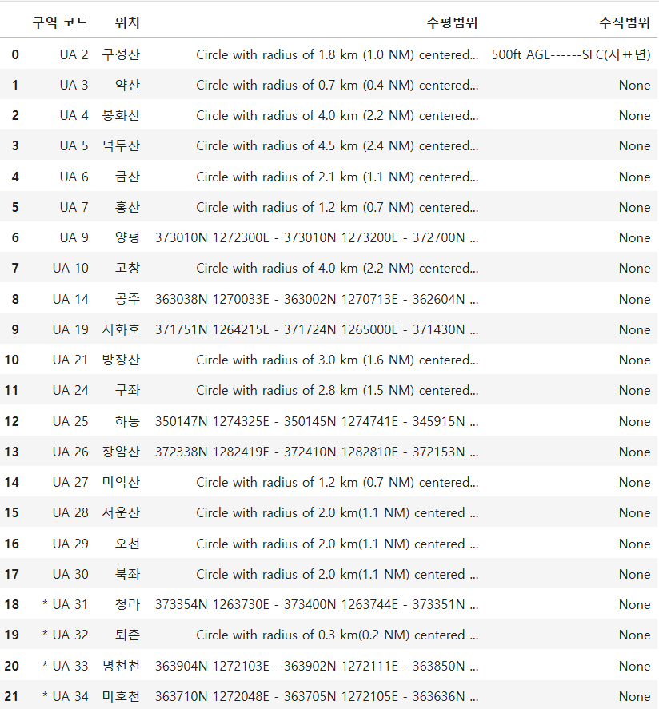
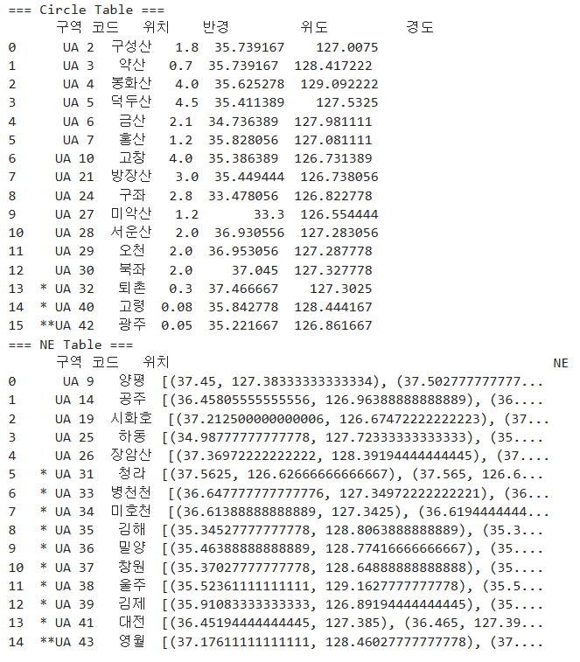
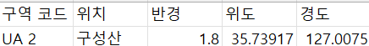
l Chapter 4 l
데이터 전처리 (위치정보)
1
1
2
2
3
4
1
2
1
2
3
4
▶ 비행 가능 지역 크롤링
- 위도/경도/반경/다각형 좌표
▶ 위도/경도/반경 전처리
▶ 다각형의 꼭지점을 표현하는
좌표로 전처리
▶ 위도/경도/반경 데이터(Circle Table),
다각형 꼭지점 좌표 데이터(NE Table) 정제
[ 4조 ]
8 / 12

Slide 11
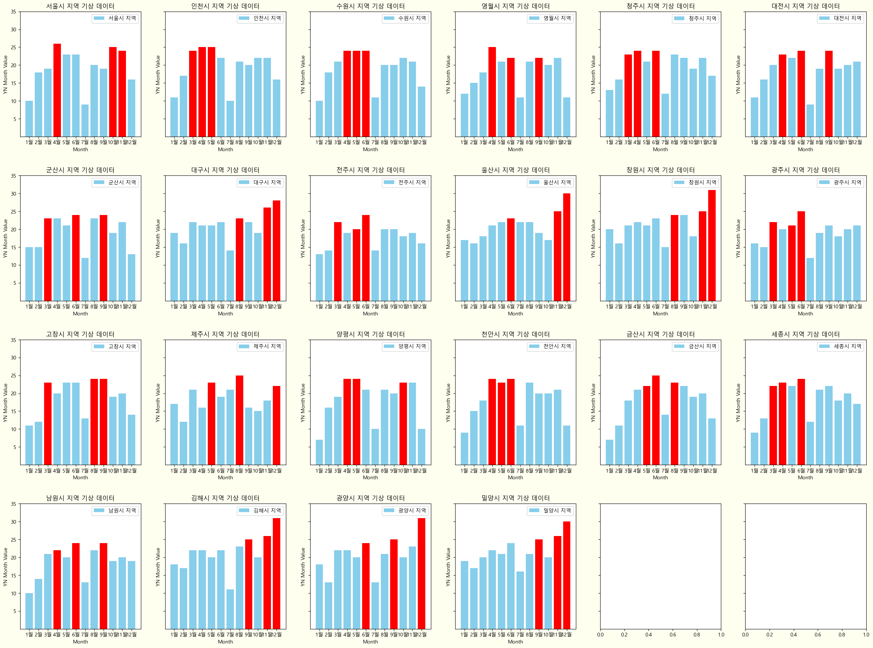
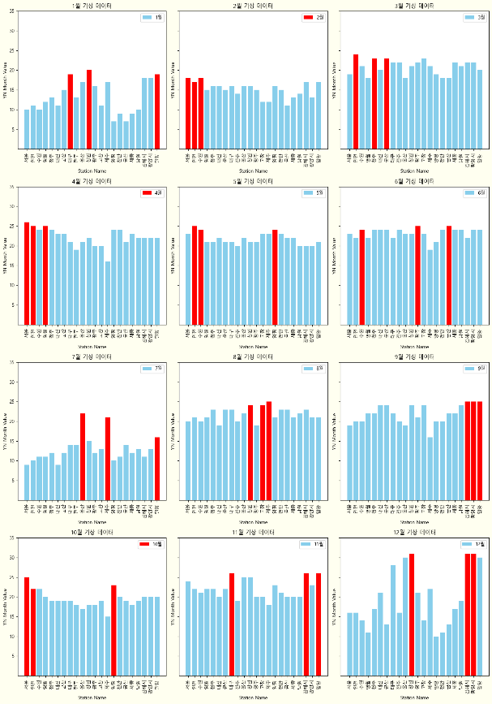
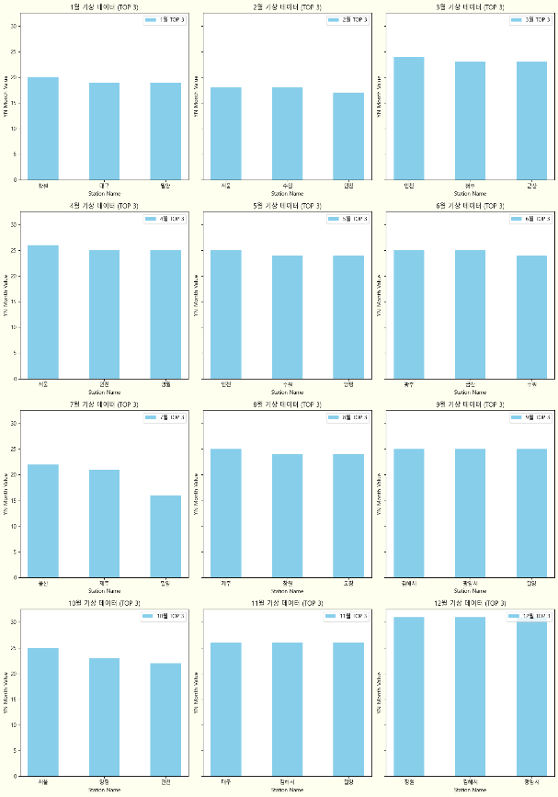
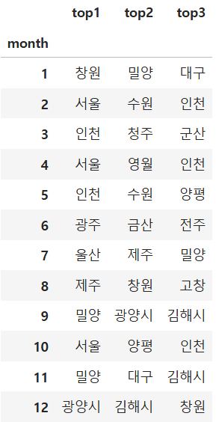
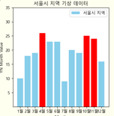
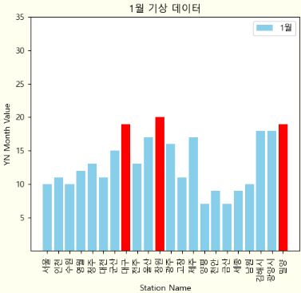
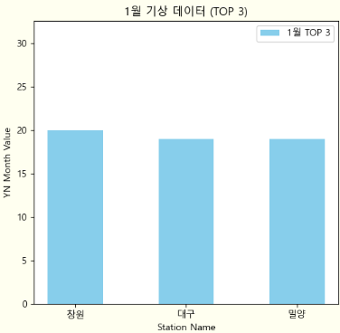
l Chapter 5 l
데이터 시각화(그래프)
지역별 비행 추천 시기
월별 비행 추천 지역
Top3 지역 표현
2024년 최적 비행 지역 Top3
[ 4조 ]
9 / 12

Slide 12
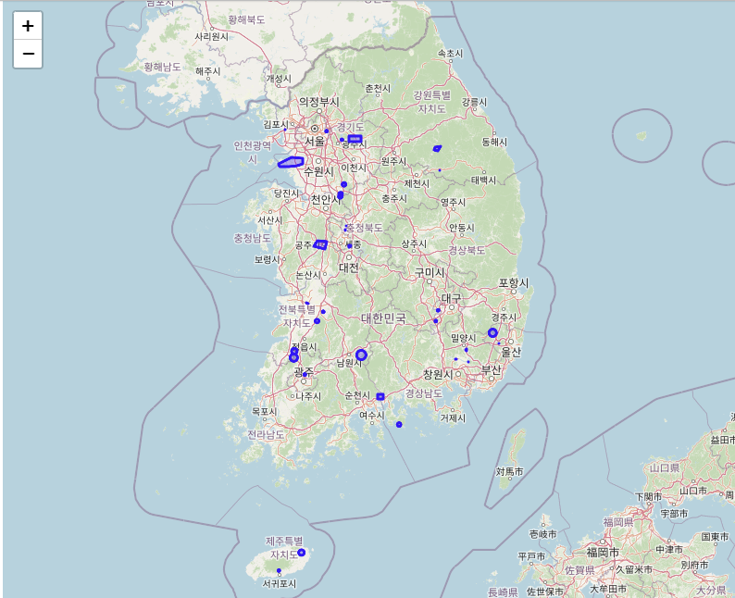
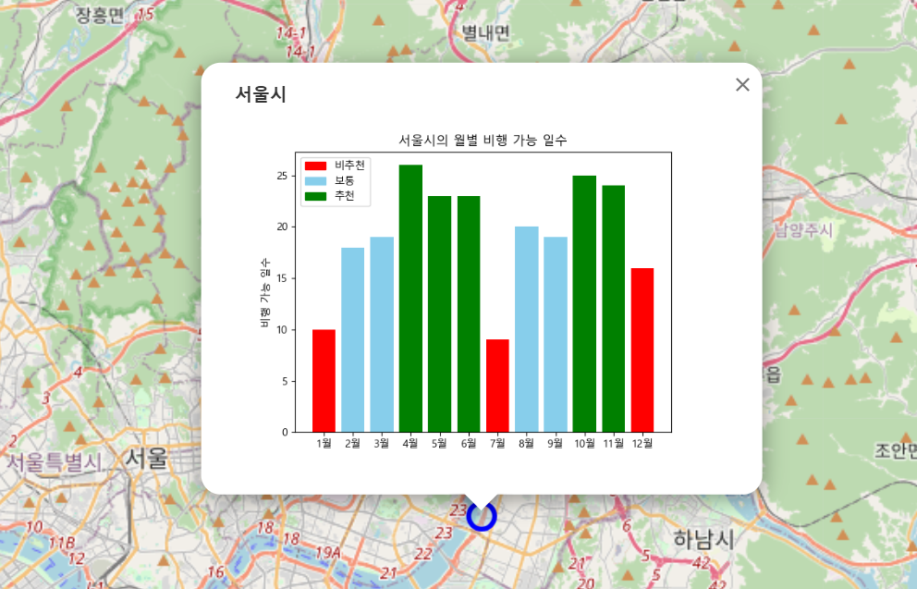
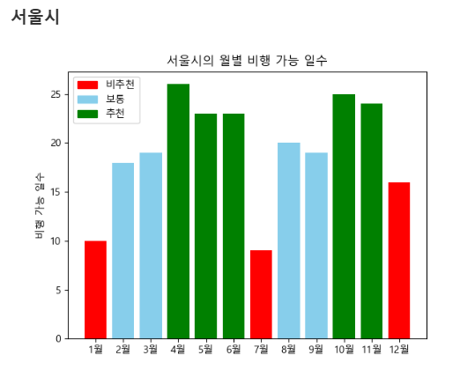
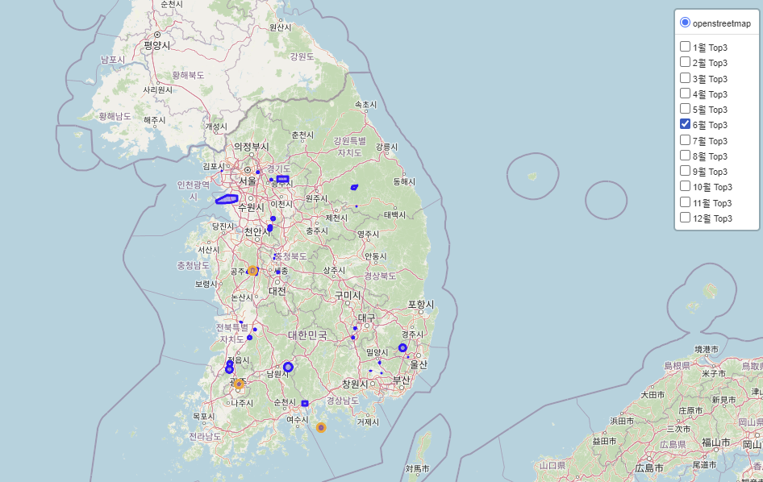
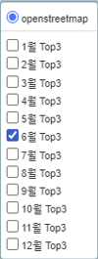
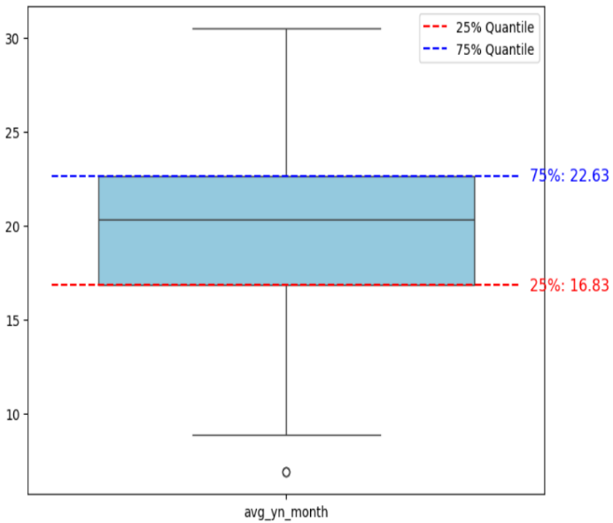
l Chapter 5 l
데이터 시각화(지도)
비행 가능 지역
지역별 비행 추천 월 표시
지역별 그래프 & Box Plot
월별 “Top3 지역”
LayerControl
[ 4조 ]
10 / 12

Slide 13
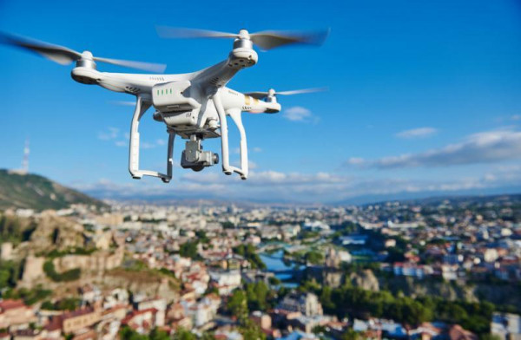
# 발전방향 (개선사항)
l Chapter 6 l
1. 실제 사용자 데이터 수집
- 기상 데이터 수집 기간 확대(‘24년 이전) 및 추후 수집된
사용자 데이터를 통해 지표 최신화
(ex. 추천지표 등)
2. 실시간 기상데이터를 활용
- 시간별 데이터 분석 결과 제공
프로젝트 결론
월별 드론 비행하기 가장 좋은 지역은?
https://scksh.github.io/project-4/
[ 4조 ]
11 / 12

Slide 14

[ 4조 ]
12 / 12

